Slide 1
Приказати у XOy координатној равни скуп тачака чије координате испуњавају следећи услов

Slide 2
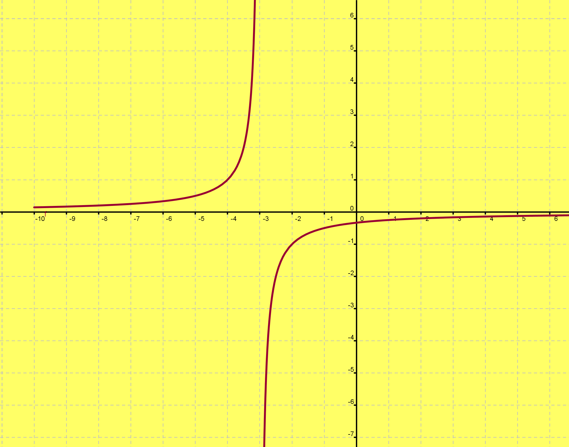

Slide 3
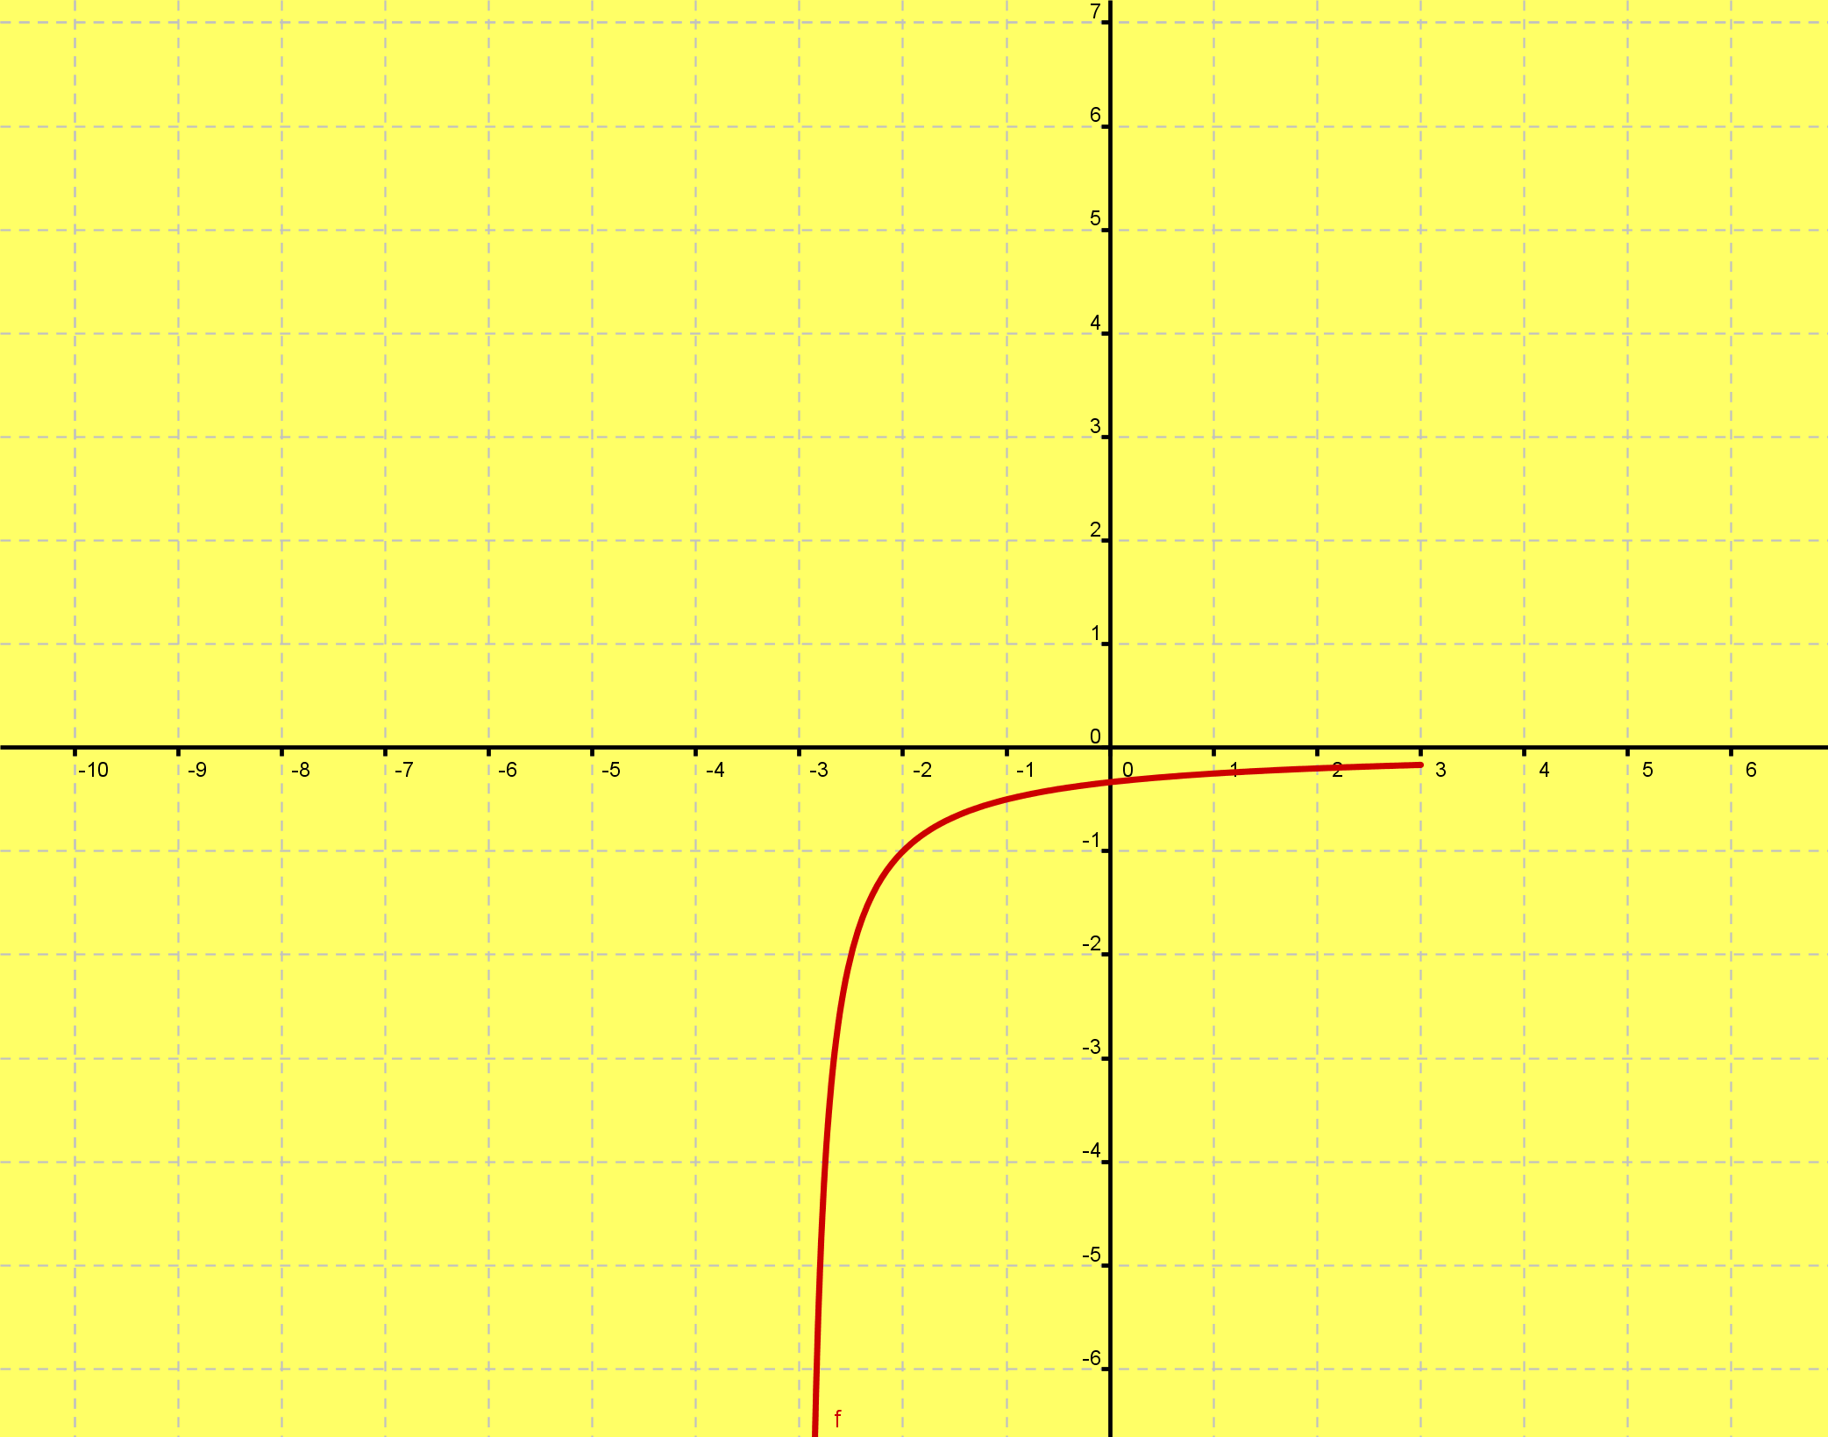

Slide 4
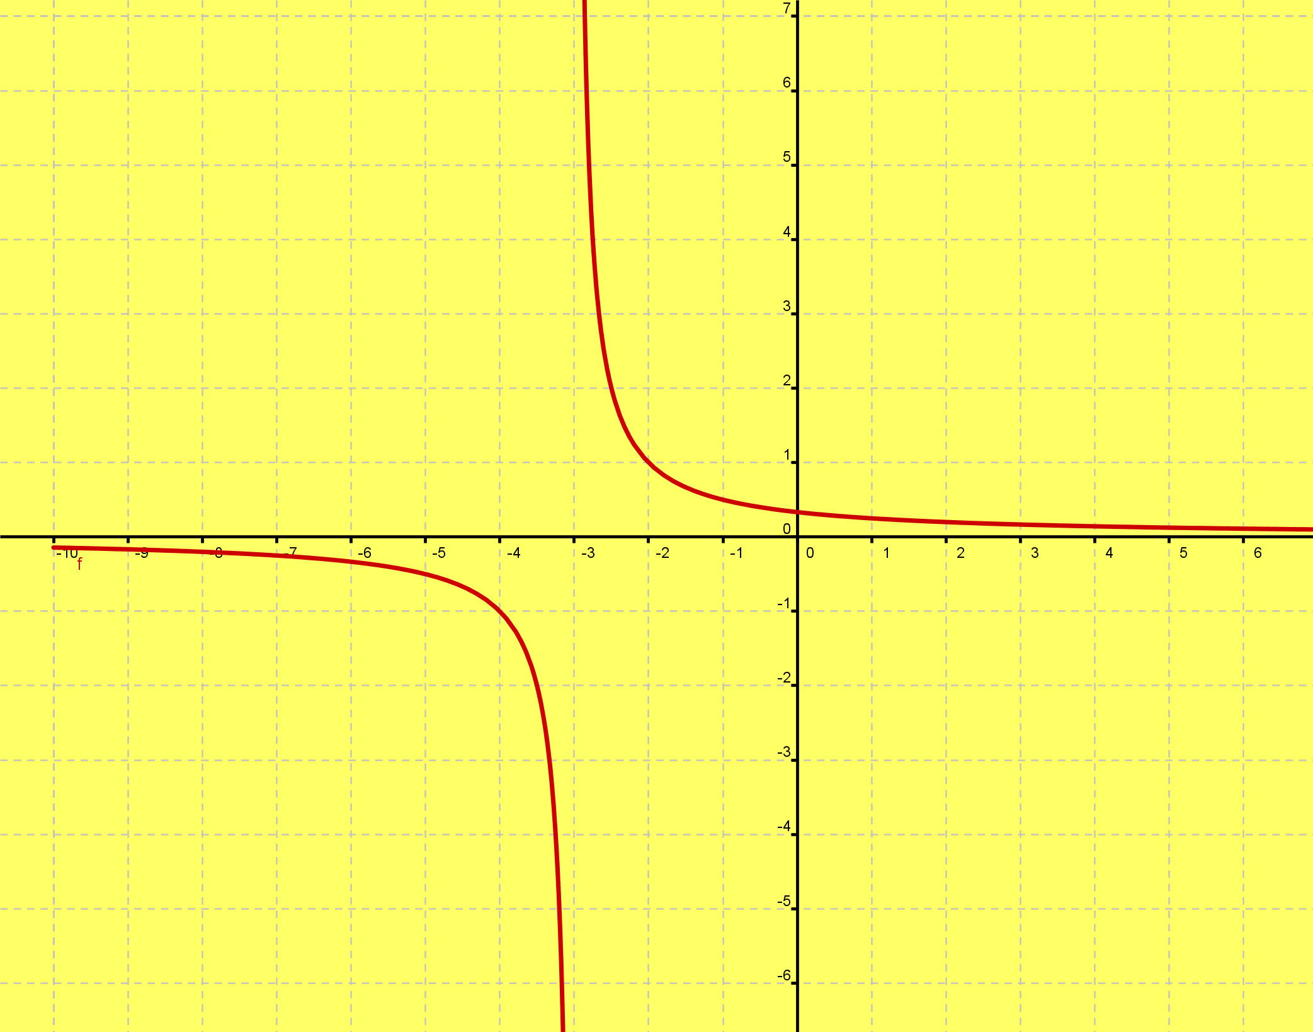

Slide 5
